Slide 2
Государственное бюджетное образовательное учреждение высшего профессионального образования «Самарский государственный медицинский университет» Министерства здравоохранения Российской Федерации
Институт сестринского образования –
региональный ресурсный центр развития кадрового потенциала средних медицинских работников Самарской области
институт сестринского образования
И
С
И
О
СамГМУ
Карасева Лариса Аркадьевна доктор медицинских наук

Slide 3
«Истинный показатель цивилизации — не уровень богатства и образования, не величина городов, не обилие урожаев, а облик человека, воспитываемого страной». Ральф У. Эмерсон
Корпоративная этика:
больше, чем просто этика
Notes:
Что такое корпоратив? Общество, союз, группа лиц, объединенных общностью сословных или профессиональных интересов.

Slide 4
КОРПОРАТИВНАЯ КУЛЬТУРА – совокупность материальных и духовных ценностей, созданных и создаваемых работниками учреждения в процессе трудовой деятельности.
КОРПОРАТИВНЫЙ ЭТИКЕТ – совокупность норм поведения, правила профессионального этикета, распространяемые на работников учреждения.
КОРПОРАТИВНАЯ ЭТИКА – устойчивая система коллективных ценностей, традиций, убеждений, норм поведения сотрудников, регулирующая этические отношения в организации.
Notes:
Корпоративная этика – это свод правил поведения, которые позволяют любому сотруднику компании (или представителю какой-либо профессии) почувствовать себя членом сообщества, фактически – членом семьи, которой являются компания, профессиональное объединение, корпорация. Именно это свойство корпоративной этики и позволяет при ее использовании повышать конкурентоспособность компании и производительность труда, увеличивать отдачу от сотрудников и улучшать качество их работы.
.

Slide 5
Субъекты корпоративной этики
Руководители
Персонал
«Под воздействием корпоративной этики деятельность работников организуется не столько на основе приказов или компромиссов, сколько за счет внутренней согласованности ориентиров и стремлений сотрудников. Организация, построенная на единстве мировоззрения и ценностных установок ее членов, становится наиболее гармоничной и динамичной формой корпоративного сообщества». М.В. Дубинина
Notes:
Настроение или атмосферу, которая царит в рабочем окружении, называют в деловом мире корпоративной этикой. Она имеет прямое отношение к коллективным установкам, правилам и представлениям, которые преобладают среди сотрудников, от самого верха до самого низа и в любом виде бизнеса. Корпоративная этика вырабатывается самими сотрудниками и отношениями между ними под влиянием основных целей, ориентаций и содержания бизнеса.

Slide 6
Notes:
Общие ценности, которые сотрудники ценят в своей жизни и работе: должности, возможности продвижения в карьере, профессиональную деятельность.
Вера в руководство, успех, свой потенциал, взаимопомощь и справедливость.
Коммуникационная система в коллективе, язык общения, использование устной, письменной, невербальной коммуникации и т.п.
Рабочее время, отношение к нему, его правильное использование, соблюдение регламента рабочего дня, графика работы.
Взаимоотношения между людьми, которые различаются в зависимости от возраста, статуса, должности, уровня знаний.
Процесс развития работников, проведение обучающих процедур, тренингов, обучение новых сотрудников, процесс передачи опыта, навыков и знаний.
Трудовая этика, методы стимулирования к достижениям. Распределение обязанностей, оценка работы, вознаграждение, пути продвижения по служебной лестнице.
Внешний вид сотрудников, деловой стиль одежды, поведения.
Оформление кабинетов специалистов.
Символы, используемые организацией.
Все эти характеристики, в совокупности – это формирование корпоративной этики. Процесс этот взаимный – люди, работающие в организации, формируют корпоративную этику организации, и одновременно культура влияет на их поведение.

Slide 7
Как формировать корпоративную этику?
Создавать и соблюдать традиции
Стремиться к комфортным условиям труда
Учить персонал общаться позитивно
Поддерживать чувство команды на протяжении всей профессиональной деятельности
Создавать атмосферу, способствующую креативности и развитию
Развивать программу мотивации

Slide 8
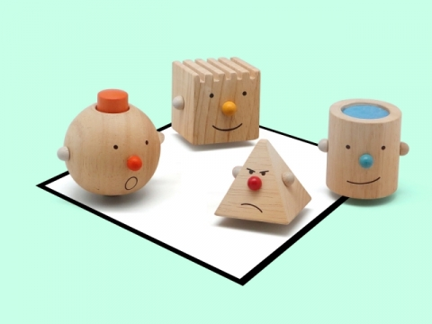
Основные этические нормы корпоративного общения
Пунктуальность.
Конфиденциальность.
Любезность, доброжелательность и приветливость.
Внимание к окружающим.
Внешний облик.
Грамотность.

Slide 10
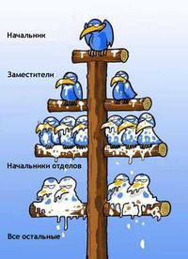
Руководитель - Подчиненный
Приобщайте персонал к «жизни» в организации.
Выясняйте причину недобросовестного отношения
специалиста к профессиональной деятельности.
Не попрекайте подчиненного его слабостями и
недостатками.
Если сотрудник не выполнил распоряжения
руководителя, необходимо дайте ему понять
(один на один), что вам известно об этом.
Критикуйте действия и поступки, а не личность
человека.
Относитесь к сотрудникам как к равноправным
членам - ко всем с одинаковыми мерками.
«Относитесь к своему подчиненному так, как Вы хотели бы, чтобы к Вам относился руководитель».

Slide 11
Поощряйте свой коллектив даже в том случае, если успех достигнут
главным образом благодаря Вашим успехам.
Укрепляйте у подчиненного чувство собственного достоинства – хорошо
выполненная работа заслуживает не только материального, но и
морального поощрения.
Привилегии, которые Вы делаете себе,
должны распространяться и на
других членов коллектива.
Доверяйте сотрудникам и признавайте
собственные ошибки в работе.
Защищайте своих подчиненных.
Выбирайте правильную форму
распоряжения, учитывая два фактора:
а) ситуацию и наличие времени
б) личность подчиненного
Соблюдайте принцип распределительной справедливости - чем больше
заслуги, тем больше должно быть вознаграждение.

Slide 12
Подчиненный - Руководитель
Важно помогать руководителю в создании доброжелательной
атмосферы в коллективе.
Высказывайте свою точку зрения или предложения.
Если в коллективе надвигается или уже случилось какое-либо
радостное или, напротив, неприятное событие, то об этом следует
сообщить руководителю.
Предлагайте свою помощь в решении организационных вопросов.
Будьте преданы и надежны, но не будьте подхалимом.
Не стоит обращаться за помощью, советом или
предложением «через голову» - к руководителю
вашего руководителя, за исключением
экстренных случаев.
«Относитесь к своему руководителю так, как Вы хотели бы, чтобы к Вам относились ваши подчиненные».

Slide 13
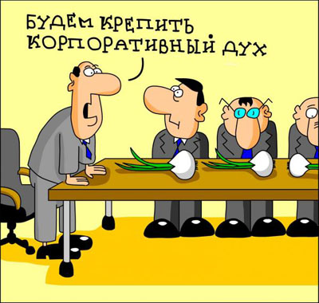
Сотрудник - Сотрудник
Рассматривайте вашего коллегу как личность, которую нужно
уважать саму по себе, а не как средство для достижения ваших
собственных целей.
Не требуйте к себе какого-либо особого отношения или особенных
привилегий со стороны другого.
Попытайтесь соблюдать достичь четкого
разделения прав и ответственности в
выполнении общей работы.
В отношениях между коллегами не
сваливайте вину друг на друга.
Не относитесь с предвзятостью к своим
коллегам – отбрасывайте сплетни
в общении с ними.
Называйте своих собеседников,
в процессе разговора, по имени и
отчеству старайтесь делать это почаще.
Во взаимодействии будьте дружелюбны.
Не давайте обещаний, которые вы не сможете
выполнить.
«В деловом общении относитесь к своему коллеге так, как Вы хотели бы, чтобы он относился к Вам».

Slide 14
Повышение этического уровня организации
Этические кодексы – система ценностей и правил этики, которых должны придерживаться работники.
Карты этики – этические рекомендации для работника в зависимости от занимаемой должности.
Этические комитеты – оценка практики с точки зрения этики.
Обучение этическому поведению как рядовых сотрудников, так и руководителей.

Slide 23
Библиография:
Варган С. Корпоративная этика: больше, чем просто этика// http://www.luxemag.ru/etiquette/6503.html.
Дубинина М.В. Корпоративная этика в системе управления трудовыми отношениями на предприятии: Теоретико-методологические аспекты. М., 2003.
Петрунин Ю.Ю., Борисов В.К. Этика бизнеса. М.: Дело, 2000.
Стеклова О. Е. Организационная культура: учебное пособие. Ульяновск: УлГТУ, 2007.
Третьяков В.П. Корпоративная культура делового общения // http://www.elitarium.ru/2007/09/14/kultura_delovogo_obshhenija.html.

